Slide 1
Grundlagen der Rechnerarchitektur [CS3100.010]
Wintersemester 2014/15
Tobias Scheinert / (Heiko Falk)
Institut für Eingebettete Systeme/Echtzeitsysteme
Ingenieurwissenschaften und Informatik
Universität Ulm

Slide 2
Kapitel 4 Technologische Grundlagen Zusatz: Grundlagen Halbleiter

Slide 3
Inhalte der Vorlesung
Einführung
Kombinatorische Logik
Sequentielle Logik
Technologische Grundlagen
Rechnerarithmetik
Grundlagen der Rechnerarchitektur
Speicher-Hardware
Ein-/Ausgabe

Slide 4
Inhalte des Kapitels (1)
Technologische Grundlagen
Halbleiter-Bauelemente
Halbleiterdiode ←
Halbleiter ←
Digitale Diodenschaltungen ←
Transistor
Aufbau ←
Digitale Transistorschaltungen
TTL
MOS-Feldeffekttransistor
Aufbau
CMOS-Schaltungen
...

Slide 5
Warum das ganze?

Slide 6
Leiter oder Isolator? (1)
Leiter
Freie Elektronen können fließen
Isolator
Keine freien Elektronen
Halbleiter
Material, das mal leitend, mal isolierend sein kann
z.B. Germanium (Ge) oder Silizium (Si)

Slide 7
Leiter oder Isolator? (2)
Leitungsband Elektronen im Leitungsband sind nicht an das Atom gebunden und stehen somit für den Ladungstransport zur Verfügung.
Valenzband Elektronen im Valenzband sind an das Atom gebunden und können somit keine Ladung transportieren. Durch Energiezufuhr können Elektronen in das Leitungsband wechseln.

Slide 8
Elektronenkonfiguration (1)

Slide 9
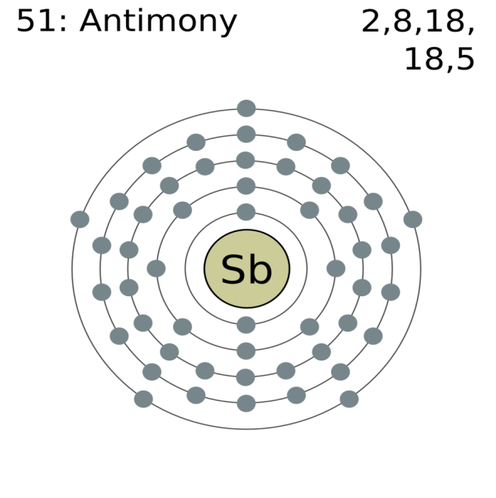
Elektronenkonfiguration (2)
Atomkern
Elektron
Antimon: fünf Elektronen auf der äußersten Schale
Indium: drei Elektronen auf der äußersten Schale

Slide 10
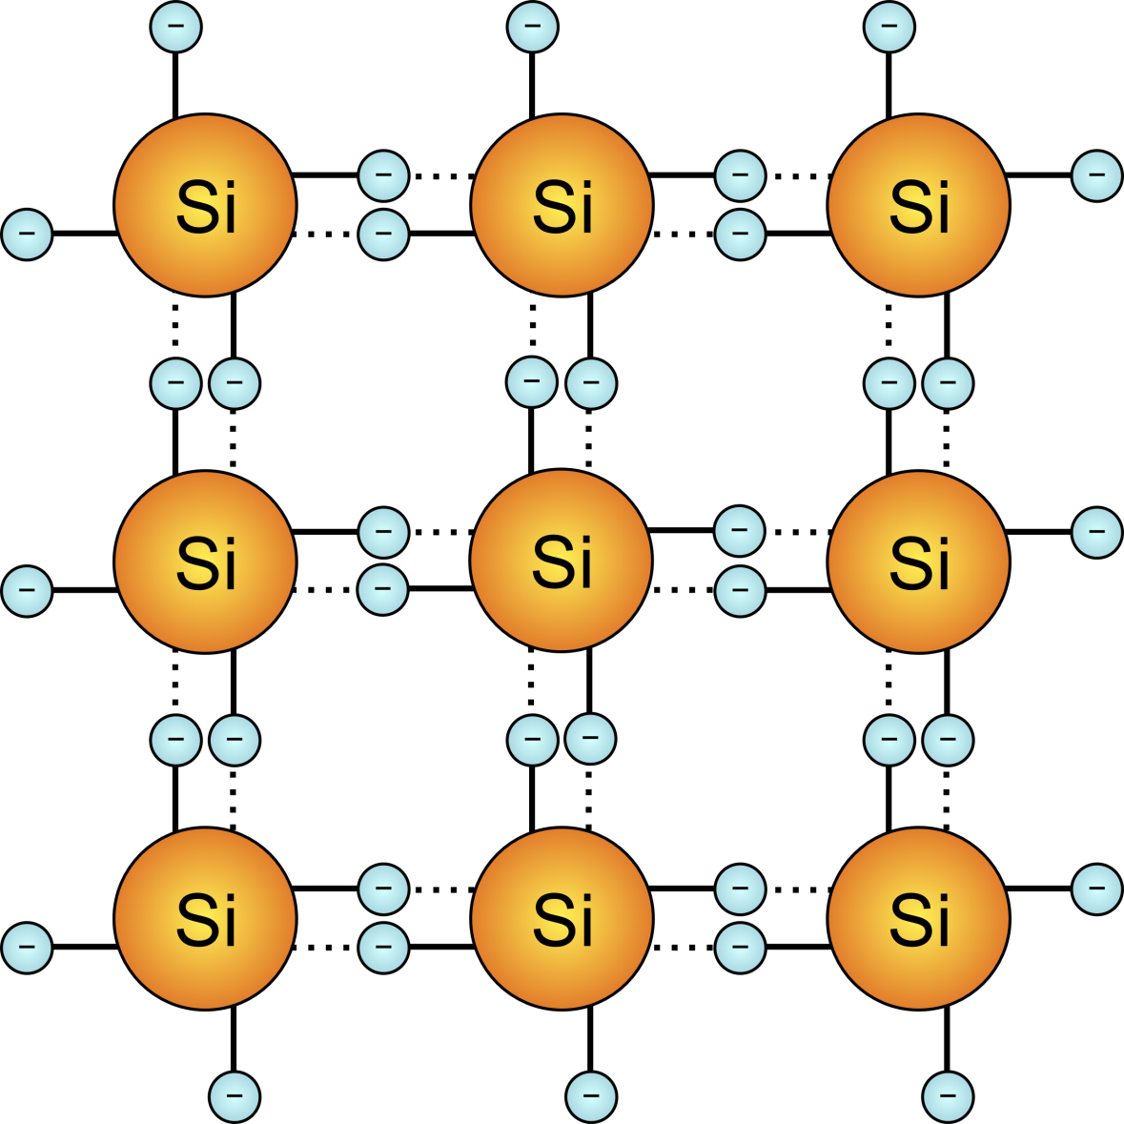
Atombindungen

Slide 11
Halbleiter (1)
Elektronenanordnung bei Halbleiterkristallen
Je vier Elektronen auf äußerster Schale
Stabiler Zustand durch Verzahnung der Schalen benachbarter Atome
Gelegentliche Verunreinigungen
Ein Elektron zu viel oder zu wenig auf der äußeren Bahn
Geringer Stromfluss möglich (Halbleiter)

Slide 12
Halbleiter (2)
Dotieren der Halbleiter mit anderen Materialien
Dotieren = Einbringen gezielter Verunreinigungen
Beispiel: Antimon (Sb)
Ein Elektron mehr auf der äußeren Schale
Elektronenüberschuss
N-Leitfähigkeit des Kristalls (negativ)

Slide 13
Halbleiter (3)
Beispiel: Indium (In)
Ein Elektron weniger auf der äußeren Schale
Elektronenmangel (dargestellt durch Loch auf der äußeren Schale)
P-Leitfähigkeit des Kristalls (positiv)

Slide 14
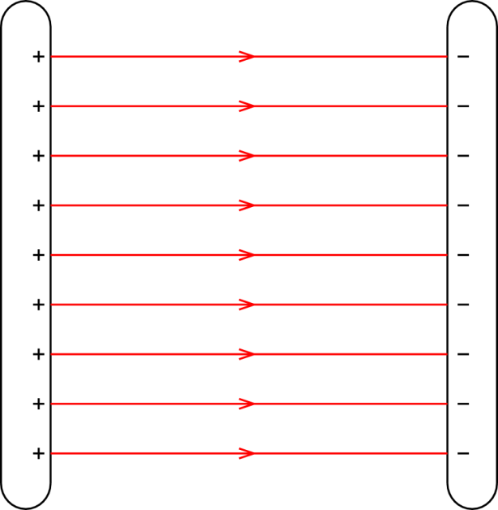
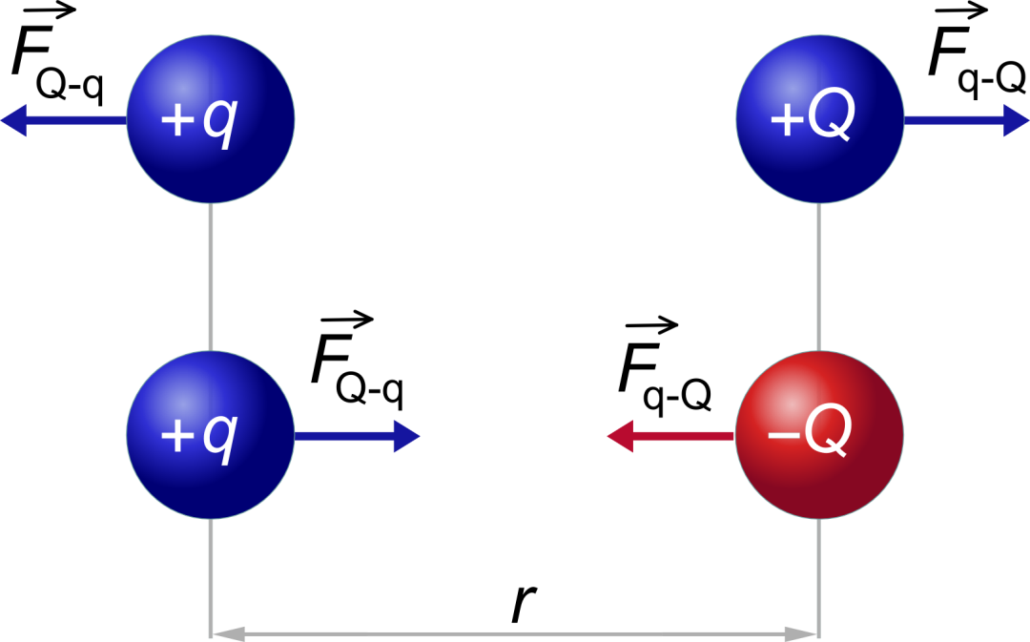
Das elektrische Feld / Coulombsches Gesetz
Das elektrische Feld zeigt von der positiven Ladung zur negativen Ladung (Pfeilrichtung).
Gleichnamige (++ oder --) Ladungen stoßen sich ab, verschiedennamige (+- oder -+) Ladungen ziehen sich an. Dieses Verhalten wird als Coulombsches Gesetz bezeichnet.

Slide 15
Aufbau der Halbleiterdiode (1)
Aufbau mit N- und P-leitfähigem Bereich
Grenzbereich (PN-Übergang)
Freie Elektronen füllen Löcher

Slide 16
Aufbau der Halbleiterdiode (2)
Ruhezustand
+
+
-
-
+
Grenzschicht
-
+
+
-
-

Slide 17
Aufbau der Halbleiterdiode (2)
Durchlassrichtung
PN-Übergang wird kleiner
Strom kann fließen
+
+
+
-
+
-
-
+
-
-
+
-

Slide 18
Aufbau der Halbleiterdiode (2)
Sperrrichtung
PN-Übergang wird größer
Strom kann nicht fließen
+
+
-
-
+
Grenzschicht
-
+
+
-
-
-
+

Slide 19
Digitale Diodenschaltungen (Live-Demo)
Abbildung der Wahrheitswerte (positive Logik)
1: Stromfluss / positive Spannung
0: kein Stromfluss / keine Spannung
Aufbau einfacher Gatter

Slide 20
Transistor (1)
Halbleiterbauteil mit drei Anschlüssen (bipolare Transistoren)
Zwischen Basis und Emitter sowie zwischen Basis und Kollektor wirkt Transistor wie eine Diode
Zwischen Emitter und Kollektor fließt zunächst kein Strom
Durch geringen Strom an der Basis wird Transistor zwischen Kollektor und Emitter leitend

Slide 21
Transistor (2)
Transistor als Schalter und Verstärker
Kleiner Schaltstrom an der Basis
Großer Ausgangsstrom zwischen Kollektor und Emitter
Verstärkung zwischen Basis- und Kollektor-Kreis

Slide 22
Transistor (3)
Interner Aufbau
Drei Schichten: NPN
Ruhezustand: PN-Übergänge
Geringer Basisstrom
Verringerung des PN-Übergangs zwischen Emitter und Basis
Verringerung des PN-Übergangs zwischen Basis und Kollektor

Slide 23
Transistor (4)
Kollektor
-
N
-
-
-
Grenzschicht
Basis
+
P
+
+
+
Grenzschicht
-
N
-
-
-
Emitter

Slide 24
Transistor (4)
Kollektor
-
-
-
-
N
Grenzschicht wird größer.
Grenzschicht
-
+
Basis
+
P
+
+
+
Grenzschicht
-
-
-
N
-
-
-
Emitter

Slide 25
Transistor (4)
Kollektor
Elektronenfluss
-
-
N
-
-
Grenzschicht
-
+
Basis
+
P
+
1%
99%
+
+
Grenzschicht
-
-
-
N
-
-
-
Emitter

